Slide 1




구독 웹페이지(가제)
Four Byte
여준기, 김현규, 이동렬, 박지연
2026.02.27

Slide 2



CONTENTS
01
메인 페이지 Main
02
구독 서비스 관리 Regisration
03
플랜 변경 Plan
04
만료일 계산 Expiration
05
결제 상태 변경 및 화면 정리 PayStatus
06
Q&A

Slide 3

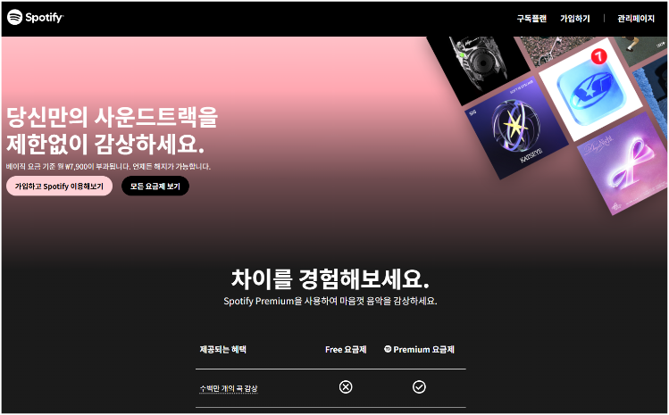
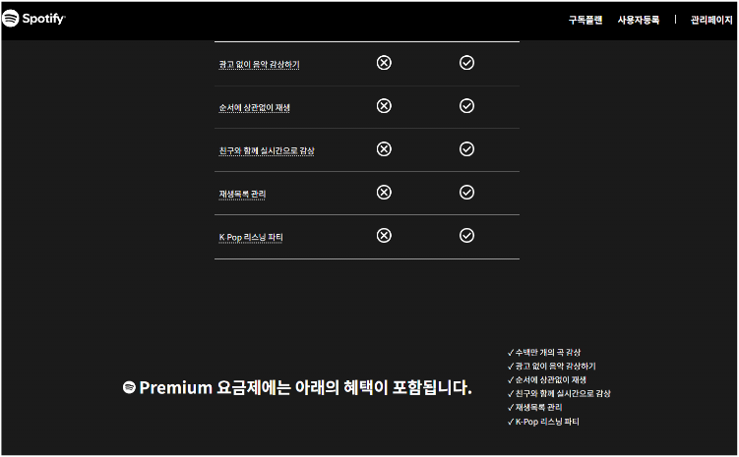
1 2 3 4
5
Main Page
Index
이곳에 텍스트를 입력하세요 이곳에 텍스트를 입력하세요 이곳에 텍스트를입력하세요 이곳에 텍스트를 입력하세요 이곳에 텍스트를 입력하세요 이곳에 텍스트를 입력하세요

Slide 4

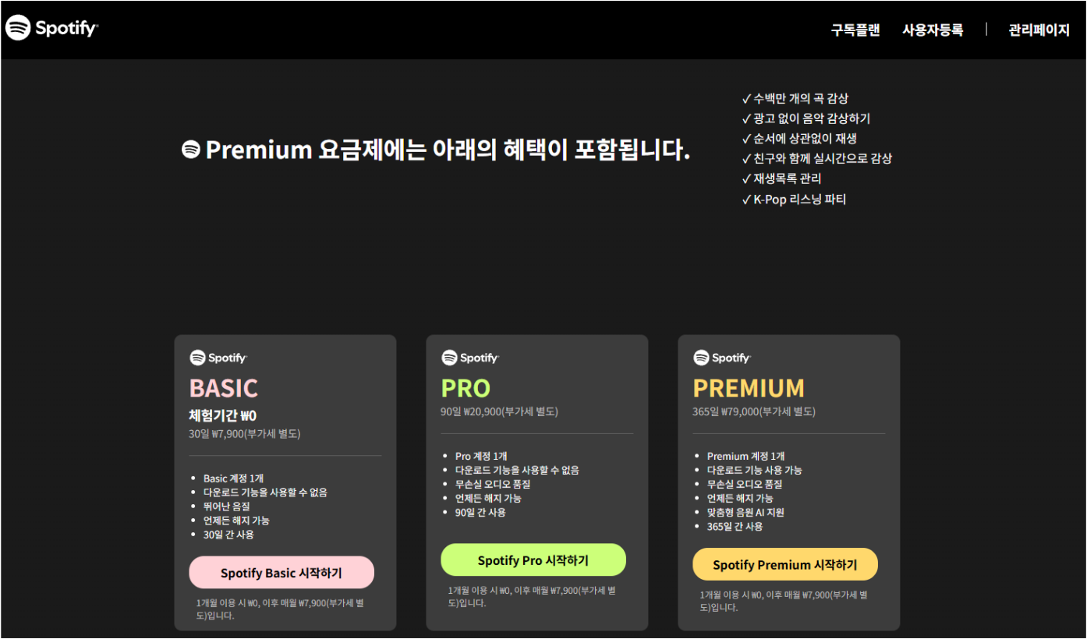
여준기
구독 서비스 관리 Regisration

Slide 5

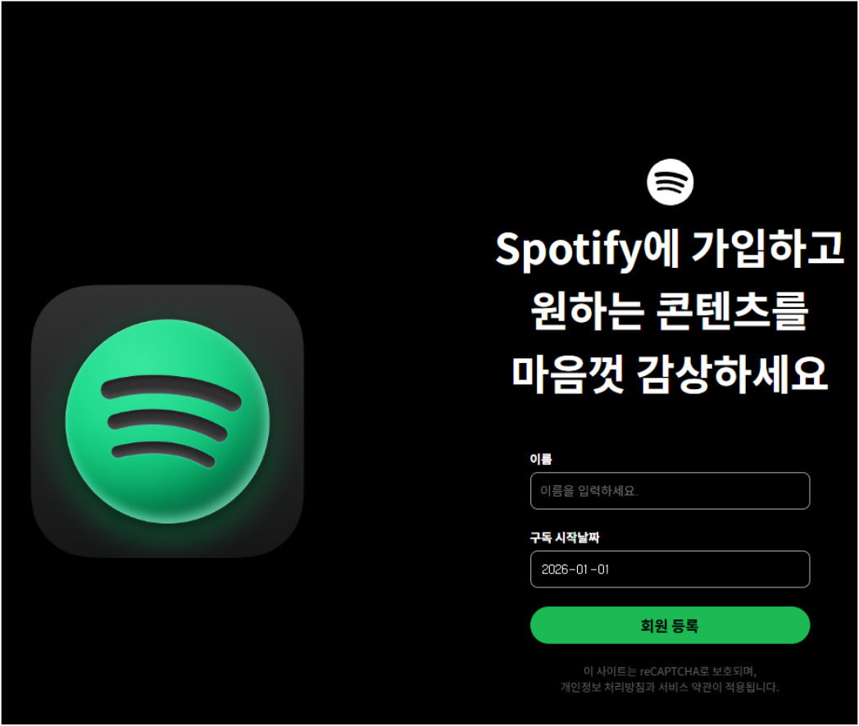
박지연
플랜 변경 Plan

Slide 6

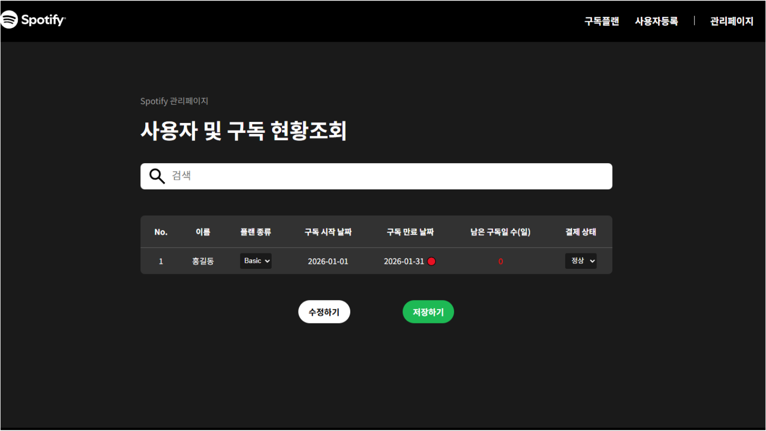
김현규
만료일 계산 Expiration

Slide 7

이동렬
결제 상태 변경, 화면 정리 담당 PayStatus

Slide 8



1 2
3
4
5
Portfolio
Project B
2034-2035
이곳에 텍스트를 입력하세요 이곳에 텍스트를 입력하세요 이곳에 텍스트를입력하세요 이곳에 텍스트를 입력하세요 이곳에 텍스트를 입력하세요 이곳에 텍스트를 입력하세요

Slide 9


1 2
3
4
5
Portfolio
Project C
2035-2036
이곳에 텍스트를 입력하세요 이곳에 텍스트를 입력하세요 이곳에 텍스트를입력하세요 이곳에 텍스트를 입력하세요 이곳에 텍스트를 입력하세요 이곳에 텍스트를 입력하세요

Slide 10

Q & A

Slide 11


